Slide 1
BeIntelli: Projektvorstellung der autonomen urbanen Logistik
Schaufenster: KI für die Mobilität der Zukunft auf Basis einer Plattformökonomie
Technische Universität Berlin
Fachgebiet Logistik

Slide 2
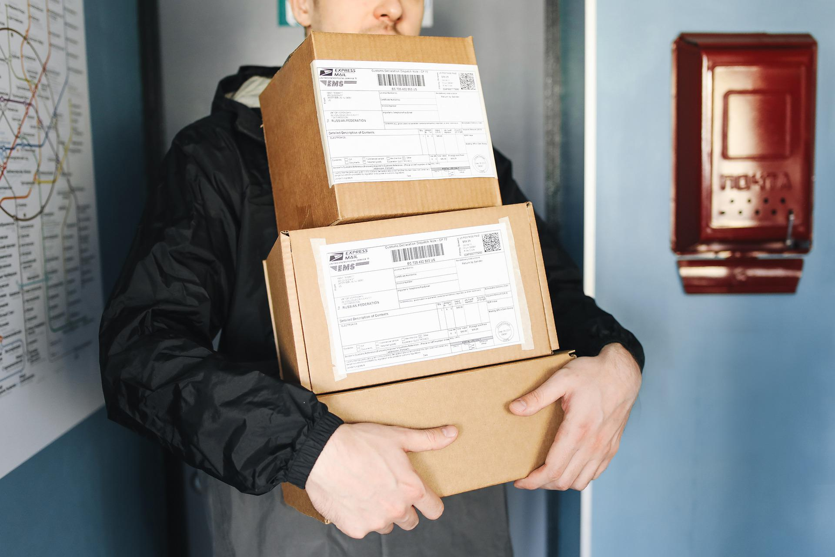
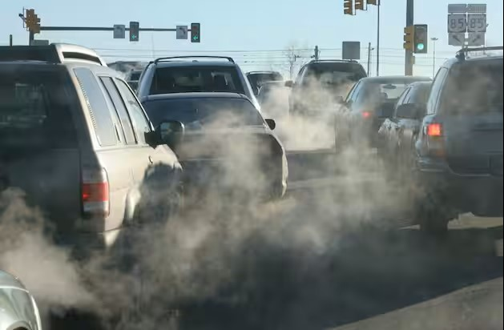
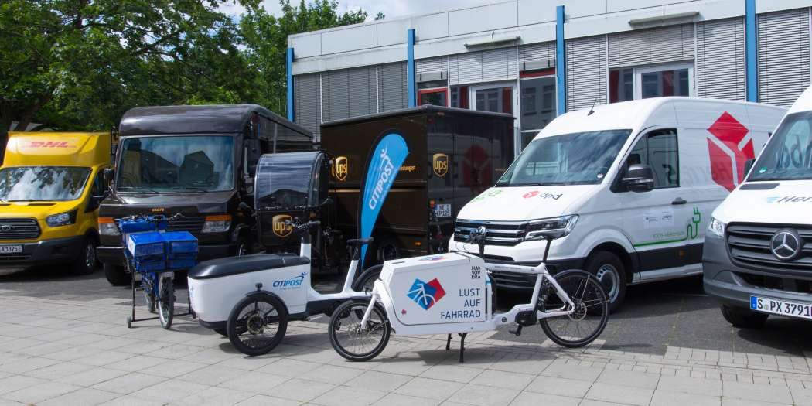
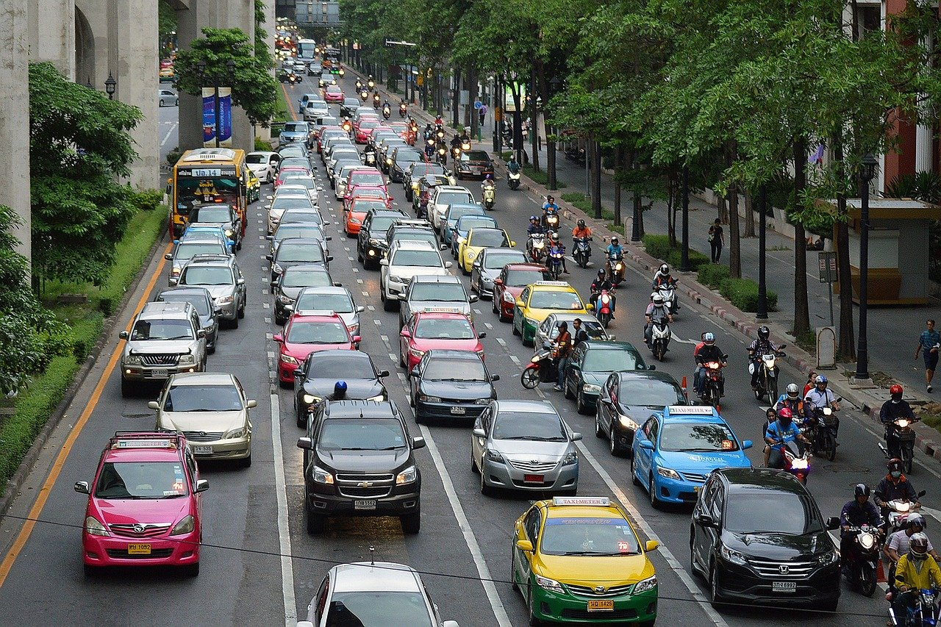
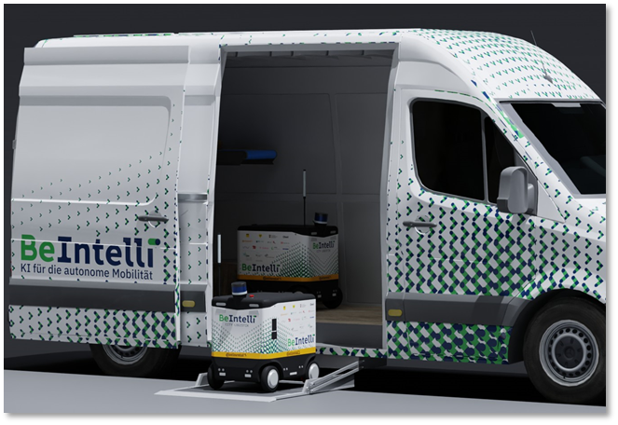
Spannungsfelder der urbanen Logistik - Lösung durch Innovation und Forschung
Urbane Logistik – Status Quo
Spannungsfelder der urbanen Logistik
Problemstellung
Gestiegene Kundenanforderungen (Zustellzeit, Flexibilität, enge Lieferfenster)
Zunahme Paketvolumen
Begrenzte Kapazitäten der urbanen Infrastruktur
Schadstoffbelastung
Logistik
Kunde
Umwelt
Lösungsansätze durch Innovation und Forschung
Autonome Zustellung
KI und Vernetzung
Urbanisierung
Verkehr

Slide 3
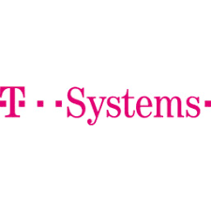
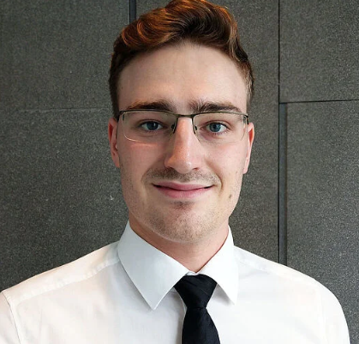
Forschungsprojekt BeIntelli – Urbane Logistik der Zukunft
BeIntelli – Projektrahmen
Verbundkoordinator: TU Berlin
Laufzeit: 01.02.2021 – 30.06.2024
Projektvolumen: ~ 20 Mio. €
Das Logistik-Team
Logistik Ziele
Zielgerichtete Praxiserprobung an der Teststrecke im Zentrum Berlins
Prof. Dr.-Ing. Frank Straube
Projektleitung
Konzeptionierung & Realisierung autonomer Zustellungen (Paket, Essen) an B2B & B2C
Martin Kosch, M.Sc.
Wissenschaftlicher Mitarbeiter
Technisch, wirtschaftliche Auswertung des Pilotierung zur Ableitung von Implikationen
Einbindung Praxispartnern: Interdisziplinäre Entwicklung des Logistikprozesses
Julian Maas, M.Sc.
Wissenschaftlicher Mitarbeiter
Herbeiführen Gesellschaftliche Partizipation für die Erlebbarkeit von KI und Schauszenarien
Projekthomepage: https://be-intelli.com/

Slide 4
Die Vier Säulen von BeIntelli
BeIntelli – Projektrahmen
Technologische Innovation
Unterschiedliche Versuchsträger
Plattformökonomie
Gesellschaftliche Partizipation
KI-basierte, skalierbare Software-Stacks und Werkzeuge für unterschiedliche Ebenen
verschiedene Fahrzeuge, Edge und Cloud (KI-Mobilitäts-OS)
autonomer Fahr-funktionen für PKW, Transporter, Bus und Lieferroboter
Mobilitäts- und Logistikszenarien im Realbetrieb
Plattform-ökonomie und digitale Ökosysteme auf Basis bereitgestellter Daten
Einbindung, Test und Validierung von KI-Lösungen (KI-Modelle und Dienst)
Informieren, Bereitstellen und gesellschaftlicher Dialog
Erlebbarkeit durch Schaufenster-szenarien für die Öffentlichkeit im Realbetrieb
Notes:
Darüber hinaus hat BeIntelli den Gesamtanspruch der Öffentlichkeit zu zeigen, dass autonomes
Spezifisch für uns als FG Logistik bedeutet das dann …

Slide 5
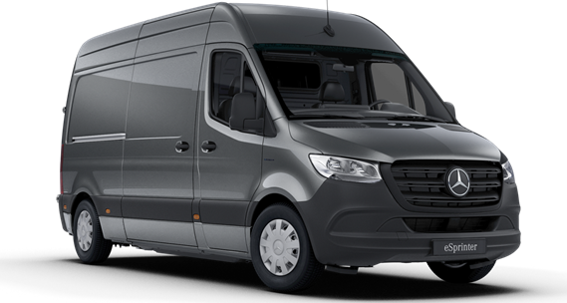
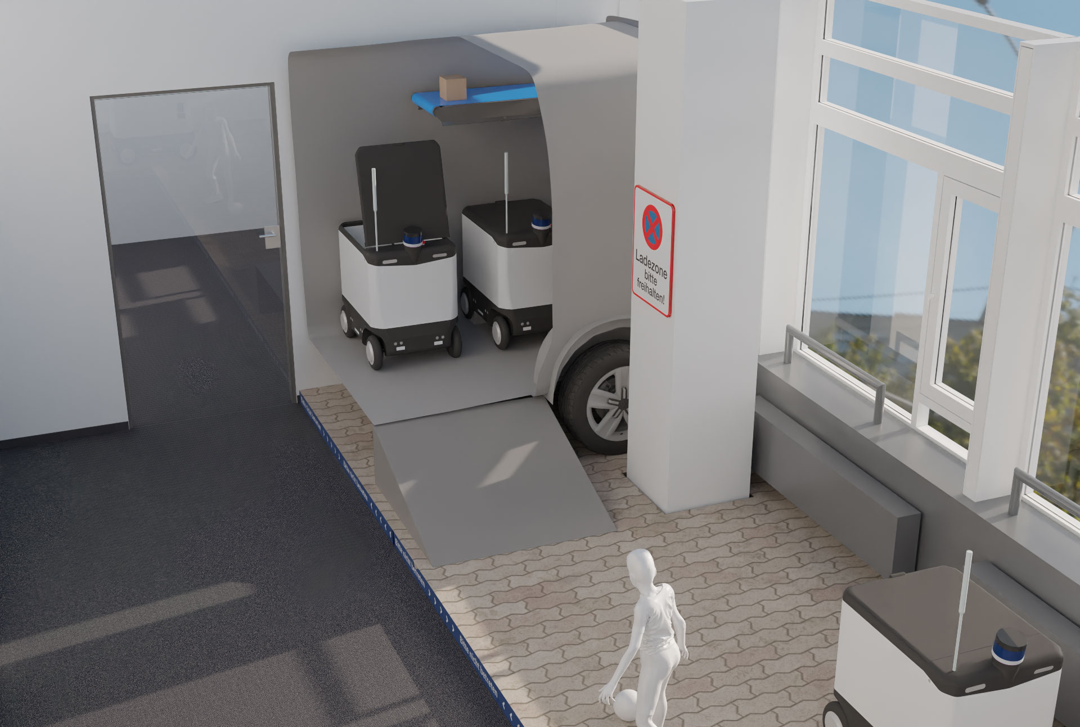
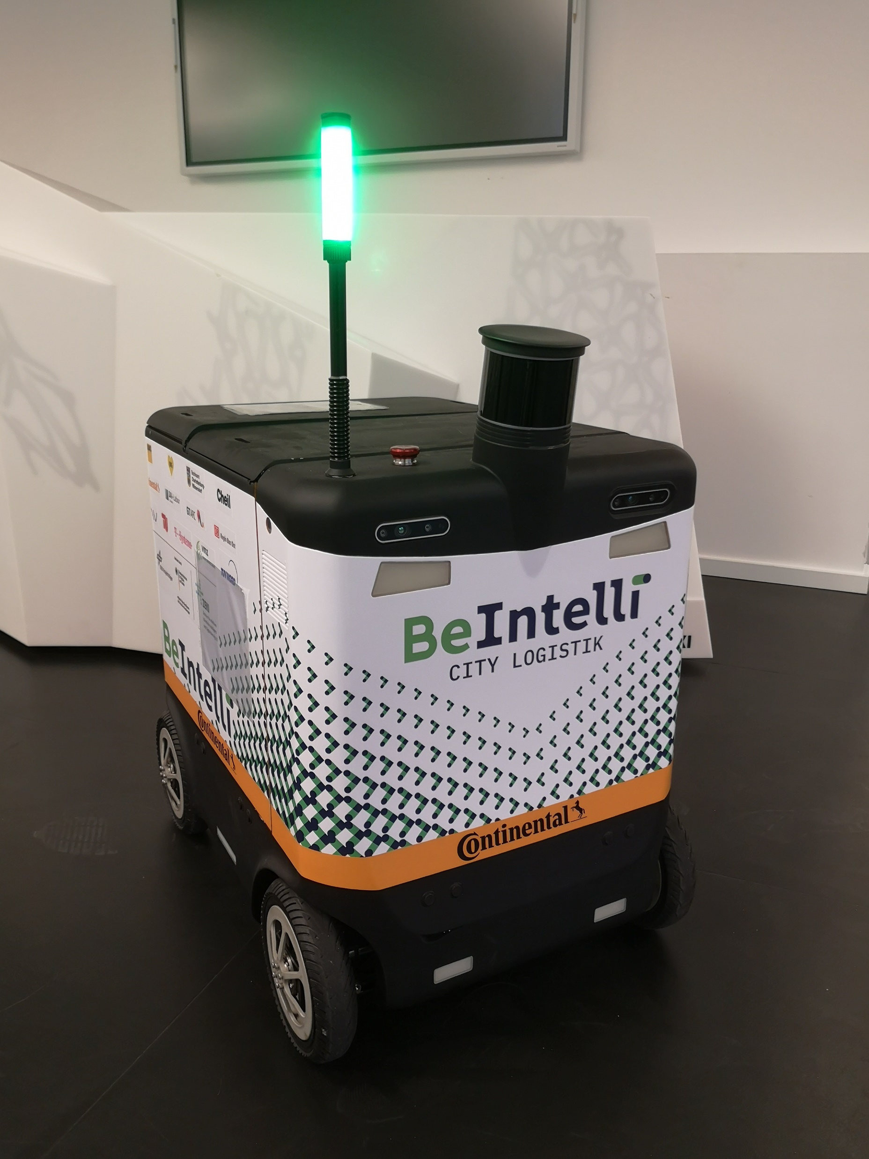
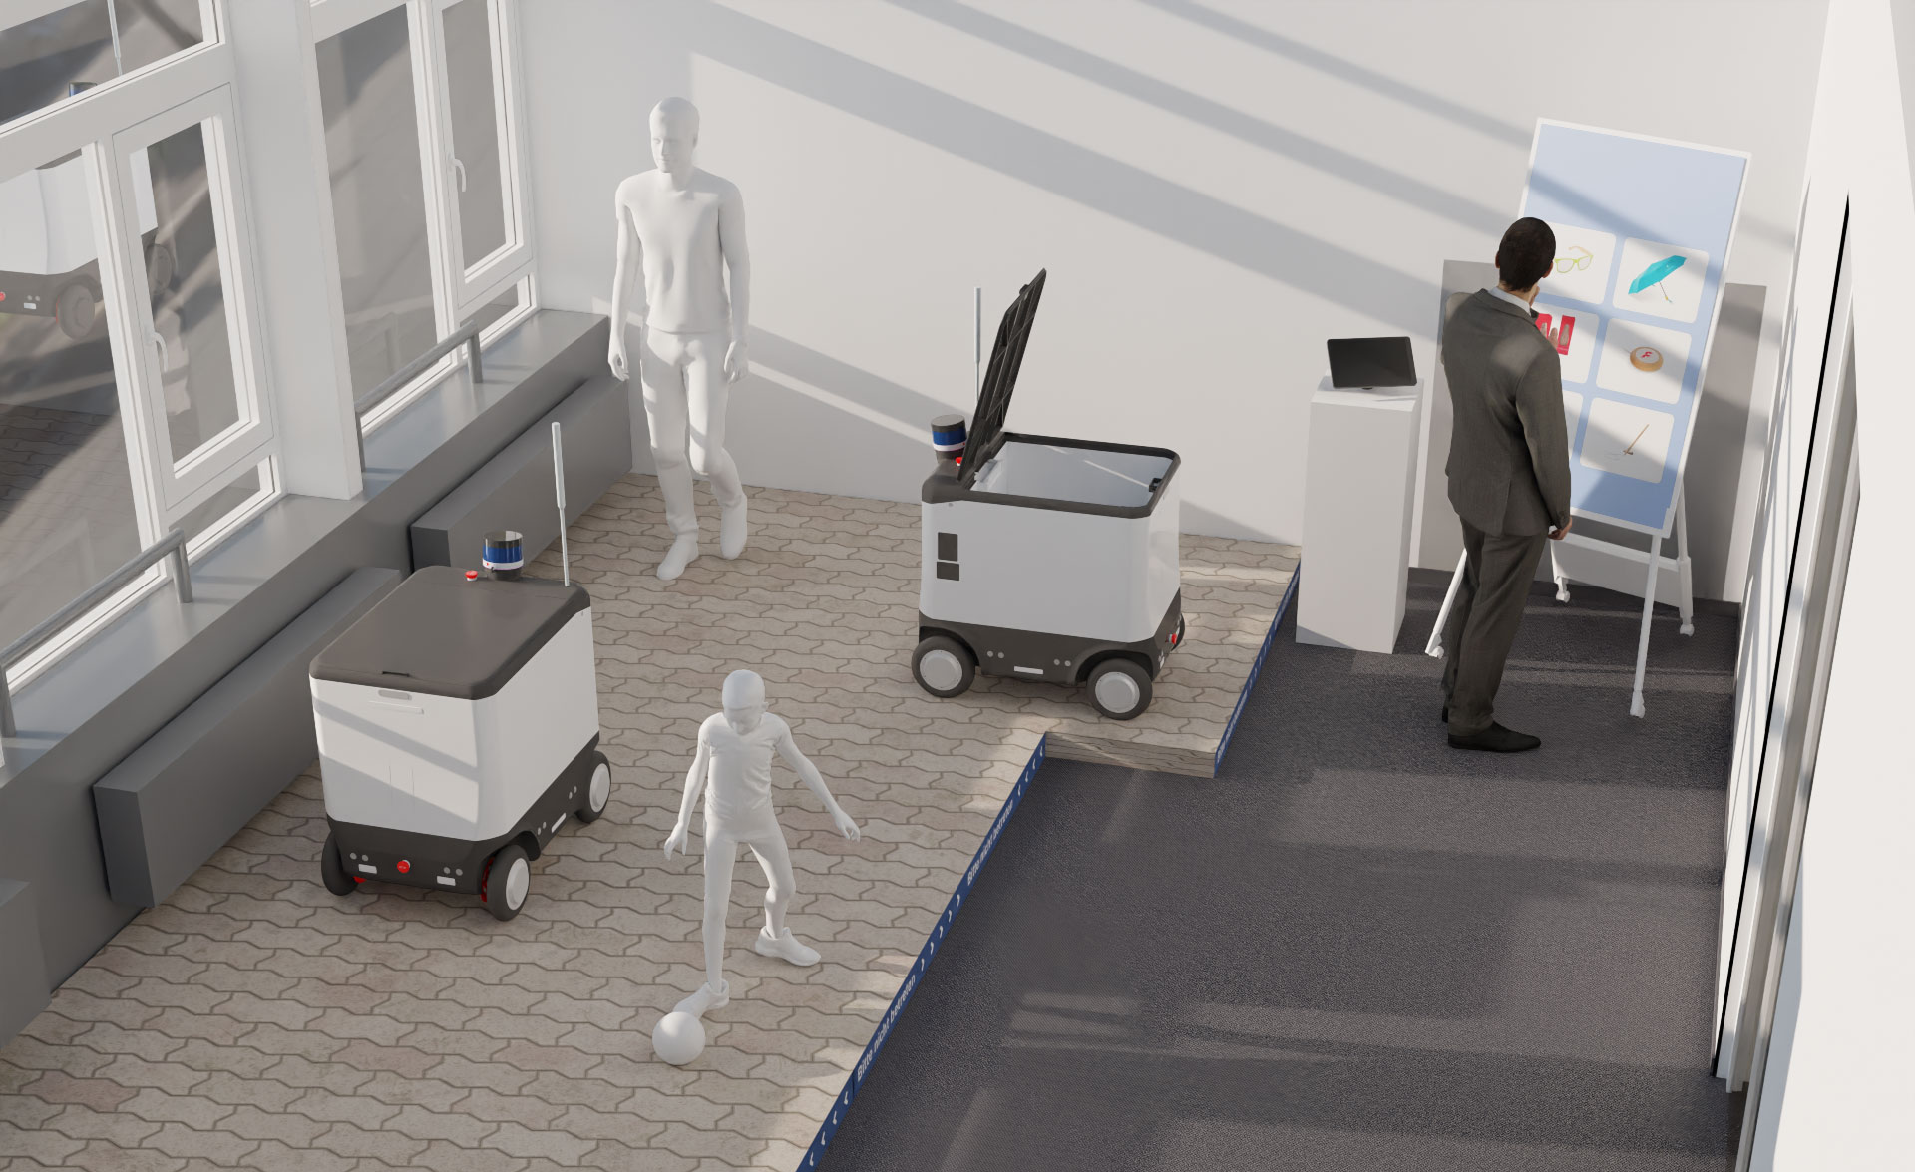
Aufgabenfelder des Fachgebiet Logistik
BeIntelli – Teilprojekt Logistik
Verschiedene Versuchsträger
Unsere Aufgaben (Auszug)
Schaufenster und Erlebbarkeit
Gestaltung autonomer B2B & B2C Zustellprozesse
(Paket-, Essenslieferung)
Mitgestaltung autonomer Lieferfahrzeuge und -roboter
Begleitung zielgerichteter Praxiserprobung
Konzeptionierung Fördersystem mit Praxispartner
Dialog mit Bevölkerung (u.a. über den Logistikraum im ZEKI)

Slide 6
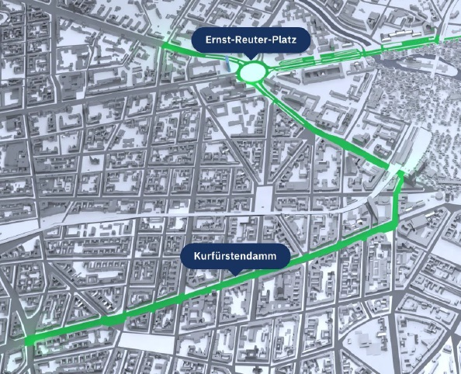
Anwendungsfälle für autonomes Fahren in der Letzten Meile
BeIntelli – Teilprojekt Logistik
Erprobung in der Letzten Meile
Testgebiet am Kurfürstendamm
Paketzustellung in Partnerschaft mit einem KEP-Dienstleister
Lebensmittellieferung in Partnerschaft mit Restaurants und einem Essenslieferdienst
Prozesskette
Paketzustellung an gewerbliche Endkunden per Truck-and-Robot
B2B
Micro-Hub für den Umschlag von Sendungen an den autonomen Lieferwagen
Paketzustellung an private Endkunden per Truck-and-Robot
B2C
Externer Transport der ausgewählten Sendungen zum Mikro-Hub auf dem Testfeld
Lebensmittellieferung an private Endkunden per Lieferroboter
Hohe Dichte an Geschäften und Restaurants
Paketbox
ca. 6.000 Einwohner

Slide 7
Umsetzung der autonomen Paketzustellung
BeIntelli – Teilprojekt Logistik
Einsatz autonomer Lieferfahrzeuge
Transporter dient als mobiles Depot, um Lieferroboter in die Nähe des Empfängers zu transportieren, mit Paket zu beladen, abzusetzen und nach der Zustellung wieder einzusammeln
Lieferroboter nutzen Gehwege mit niedriger Geschwindigkeit
Kombination mit einem autonomen elektrischen Transporter zu einem Truck-and-robot System, um Liefergeschwindigkeit und Lieferreichweite zu erhöhen
Micro-Hub
Route des Transporters
Route der Lieferroboter
Empfänger
Reduktion der auf der Straße gefahrenen Kilometer
Kein Parken mehr in zweiter Reihe
Elektrifizierung des Verkehrs

Slide 8
Umsetzung der autonomen Lebensmittelzustellung
BeIntelli – Projekterweiterung Lieferroboter
Einsatz Lieferroboter
Weiterer Vertriebsweg (Omni-Channel) der Belieferung ab der Beladung in einem zentralen Hub (Filiale) zu einer Vielzahl an Kunden (Transport-as-a-Service), welche das Transportmittel via App öffnen und die Ware entnehmen können
Kleiner Lieferroboter in dicht besiedelten Stadtgebieten mit hohem Verkehrsaufkommen beliefert auf geringer bis mittlerer Distanz die Kunden über den Gehweg
Optimierte Routenfindung auf Basis von Echtzeit-Daten (Verkehrslage) zu den Kunden
Filiale
Route der Lieferroboter
Empfänger
Entlastung des Straßenverkehrs (privat & Lieferdienste)
Möglichkeit eines flexiblen On-Demand Lieferdienstes
Ware zu Kunde als neue Dienstleistung

Slide 9
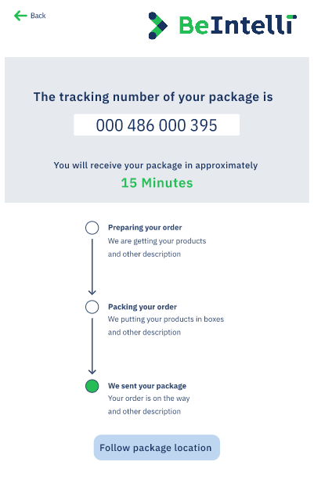
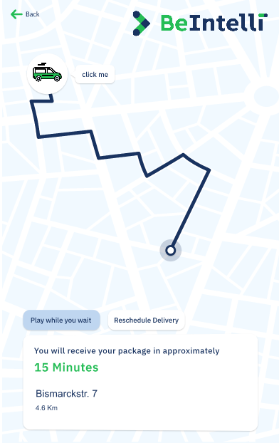
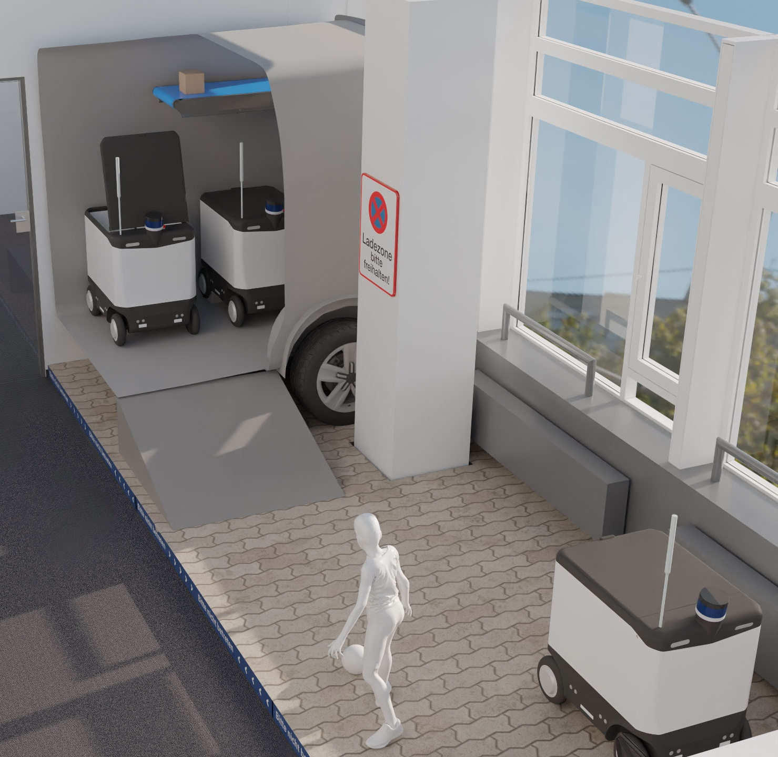
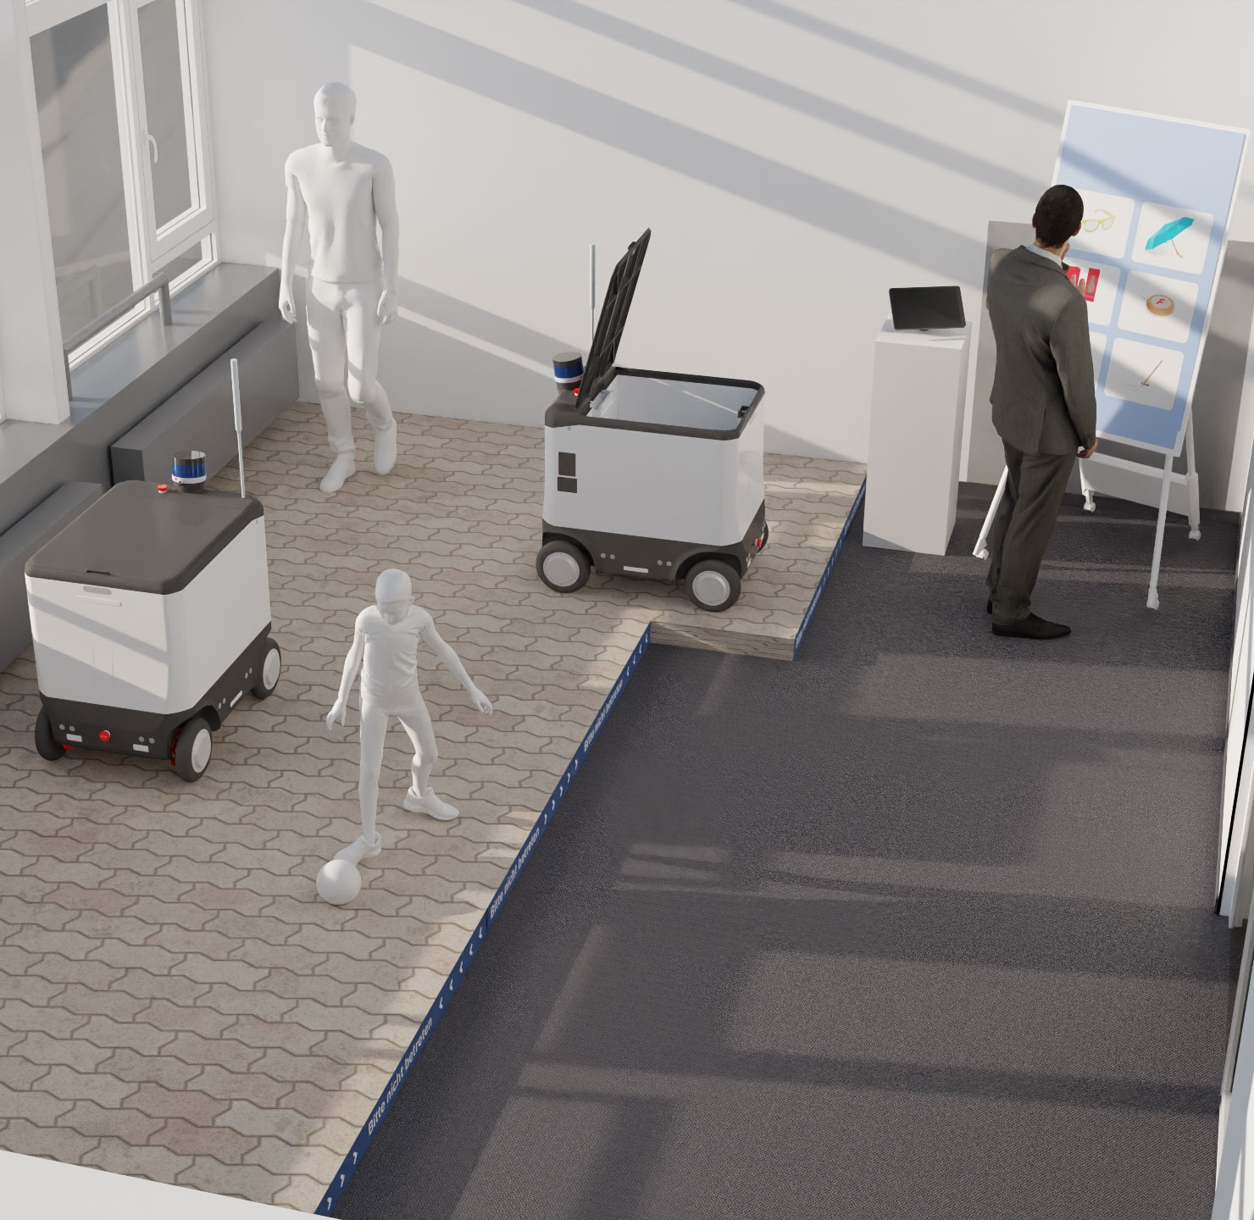
Erlebbarkeit im Showroom und als Empfänger
BeIntelli – Teilprojekt Logistik
Logistik Showroom
Kunden können über BeIntelli Pakete und Essen empfangen
Detaillierte Lieferverfolgung und Interaktion mit dem Roboter
Besucher können im Showroom autonome Zustellung erleben
Über ein Tablet können Goodies bestellt werden, welche über Fördertechnik in einem Lieferroboter geladen und durch einen Parkour zum Besucher geliefert werden

Slide 10
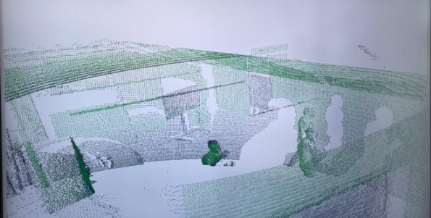
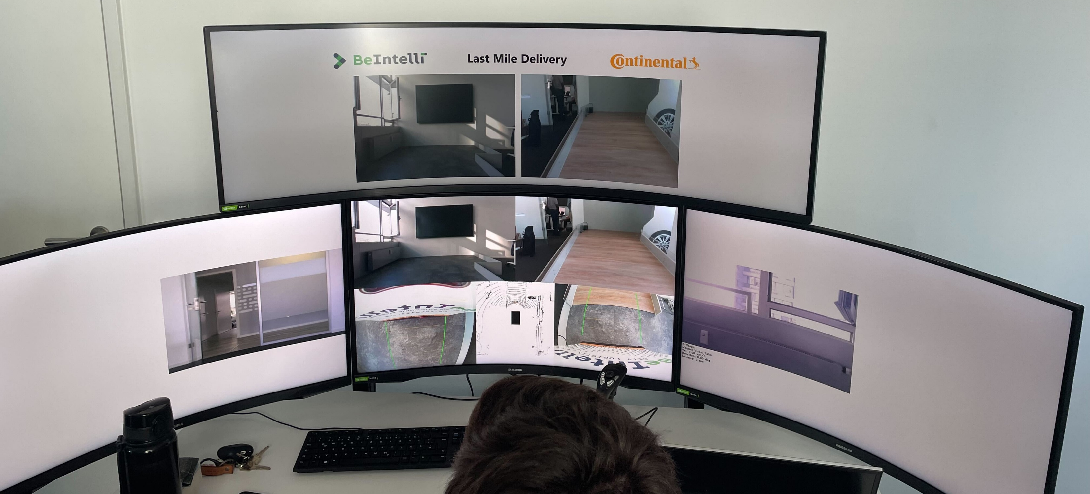
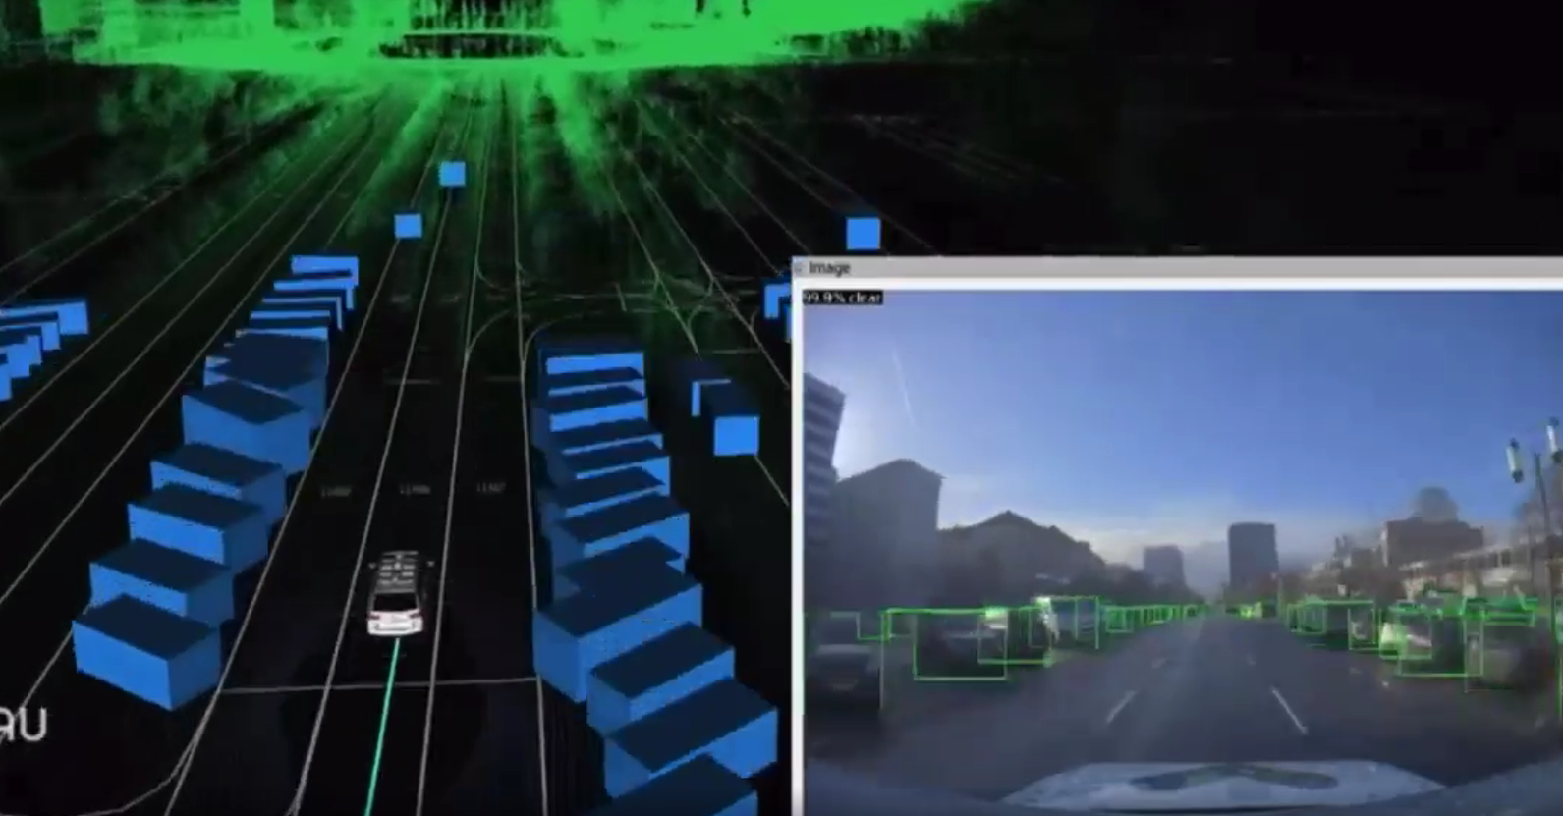
Technische Komponenten autonomer Technologie
BeIntelli – Teilprojekt Logistik
Technologische Umwelt- und Objektorientierung
LIDAR- Umgebungsabbildung
Ultraschall-Sensoren (Front, seitlich, hinten)
GPS
5G
Light Detection and Ranging (LIDAR)
Kameras (Front, seitlich, hinten)
Teleoperator für den autonomen Lieferroboter
Sensorik der Objekterkennung

Slide 11
Visionen für die Zukunft
BeIntelli – Teilprojekt Logistik
Bestandsbalancing im Handel
Autonome Transporter gleichen Warenbestand zwischen Filialen automatisch in Echtzeit aus
Zusätzliche Vertriebswege
Autonome Transporter & Lieferroboter öffnen neue Vertriebswege für den Einzelhandel
Ortsunabhängige Retouren
Retouren können von jedem beliebigen Ort aus über autonome Fahrzeuge abgewickelt werden
Untertägige Belieferung von Filialen
Autonome Transporter beliefern nach Bedarf Filialen während der Geschäftszeiten

Slide 12
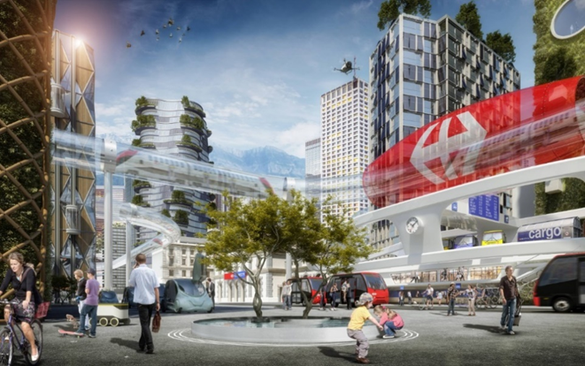
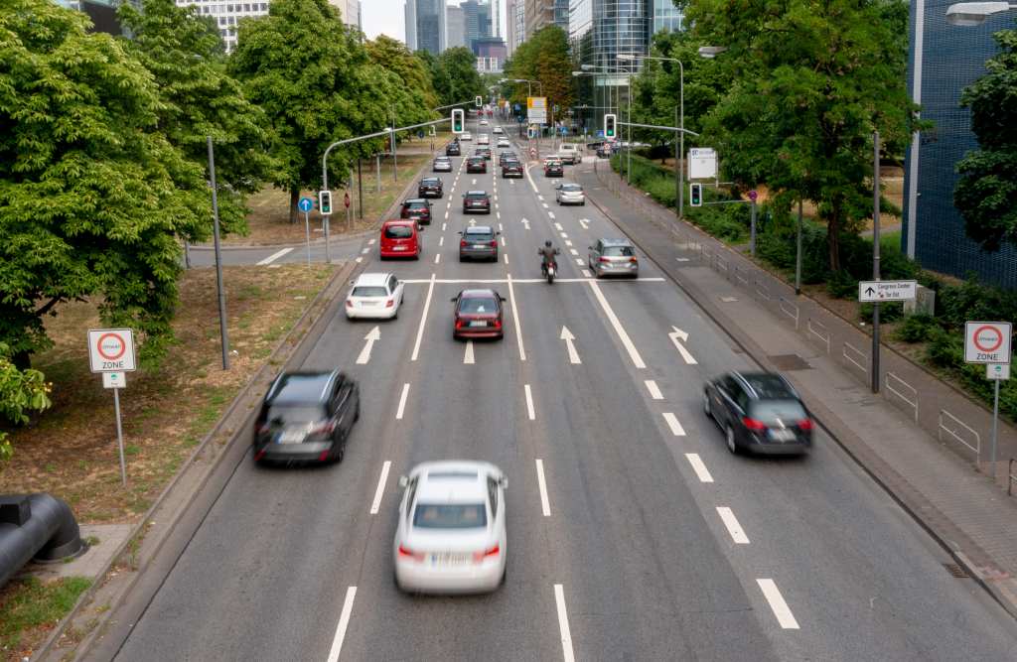
Unser Beitrag – Forschungsseitige Effekte
BeIntelli – Teilprojekt Logistik
Technische Machbarkeit
Dialog & Akzeptanz
Nachhaltigkeit
Moderne Stadt
Verkehrsentlastung
Skalierbarkeit

Slide 13
Kontaktinformationen
BeIntelli – Teilprojekt Logistik
Prof. Dr.-Ing. Frank Straube
Julian Maas
Martin Kosch
Leiter des Fachgebiets Logistik
Technische Universität Berlin
sekretariat@logistik.tu-berlin.de
+49 (0)30 314 22877
Wissenschaftlicher Mitarbeiter
Technische Universität Berlin
maas@logistik.tu-berlin.de
+49 (0)30 314 28438
Wissenschaftlicher Mitarbeiter
Technische Universität Berlin
kosch@logistik.tu-berlin.de
+49 (0)30 314 28438

